Slide 1
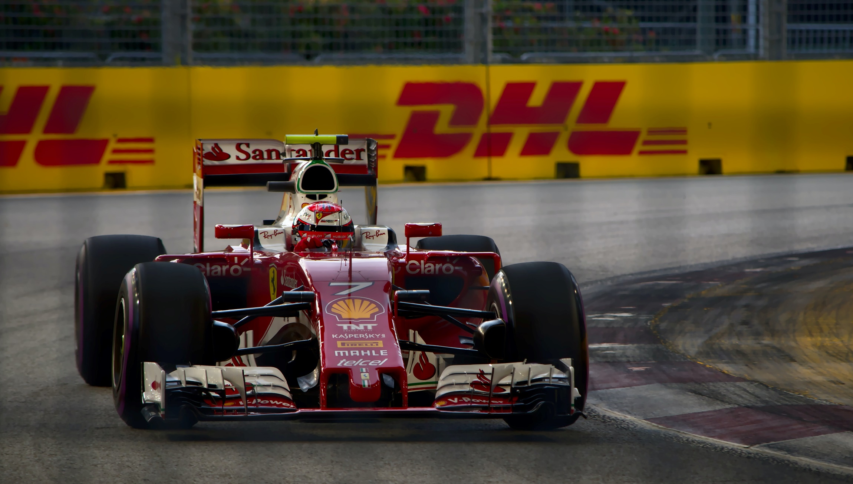



F1 승자예측
프로젝트

Slide 2
목적/기대 효과
● 이전 경기의 내용과 경기 실시간 결과(퀄리파잉, 랩타임 등)를
토대로 실시간 승률을 예측하고자 한다.
● Formula 1 경기의 우승가능성을 높일 수 있게
시뮬레이션이 가능하다.

Slide 3
내용 및 방법
Ⅰ배경 및 목표
ⅰ. 프로젝트를 수행하게 된 동기를 기술한다.
ⅱ. 프로젝트 목적 및 목표를 기술한다.
Ⅱ데이터 이해
ⅰ. 데이터에 대한 구체적인 정보를 기술한다.
ⅱ. EDA방법과 시각화를 통해 데이터를 파악한다.
Ⅲ 데이터 정제
ⅰ. 데이터 누락값, 결측값 등을 정제한다.
ⅱ. 정제 데이터를 새로운 데이터 셋으로 생성한다.
Notes:
목적/기대효과
= 이전 경기의 내용과 경기 실시간 결과(퀄리파잉, 랩타임 등)를 토대로 실시간 승률 예측 모델링
=
내용 및 방법
= 데이터 이해 : EDA 방법과 시각화를 통해 어떤 분포로 되어있고 이상치가 있는지, 속성별로 어떤 단위를 가지고 있는지 확인
= 데이터 정제 : 누락값, 결측값 처리, 필요 변수를 토대로 새로운 데이터 프레임 생성
= 모델링 : 50년도 부터 21년도 까지의 데이터 이므로
모델링 기법 선택, 학습데이터 ,테스트 데이터 선택
모델의 파라미터 조정
= 평가 및 전개 : 결과 평가 및 검토 및 보고서 작성
조금 더 다양한 자료를 구했으면 했지만 일반적인 수준의 데이터는 여기까지 구할 수 밖에 없었다.
일정 참고도서 및 참고사이트

Slide 4
내용 및 방법
Ⅳ 모델링
ⅰ. 활용 모델링 기술을 선정한다.
ⅱ. 테스트 방안 설계를 수립한다.
Ⅴ 평가
ⅰ. 성능 지표를 분석한다.
ⅱ. 모델 성능을 최적화한다.
Ⅵ 전개
ⅰ. 결과를 토대로 PPT 작성 및 영상을 녹화한다.
Notes:
목적/기대효과
= 이전 경기의 내용과 경기 실시간 결과(퀄리파잉, 랩타임 등)를 토대로 실시간 승률 예측 모델링
=
내용 및 방법
= 데이터 이해 : EDA 방법과 시각화를 통해 어떤 분포로 되어있고 이상치가 있는지, 속성별로 어떤 단위를 가지고 있는지 확인
= 데이터 정제 : 누락값, 결측값 처리, 필요 변수를 토대로 새로운 데이터 프레임 생성
= 모델링 : 50년도 부터 21년도 까지의 데이터 이므로
모델링 기법 선택, 학습데이터 ,테스트 데이터 선택
모델의 파라미터 조정
= 평가 및 전개 : 결과 평가 및 검토 및 보고서 작성
조금 더 다양한 자료를 구했으면 했지만 일반적인 수준의 데이터는 여기까지 구할 수 밖에 없었다.
일정 참고도서 및 참고사이트

Slide 5
일정
TIME TABLE
 | 1 | 2 | 3 | 4 | 5 | 6 | 7 | 8 | 9 | 10 | 11 | 12 | 13 | 14 | 15 | 16 | 17 | 18 | 19
데이터 이해
데이터 정제
모델링
프로젝트 정리
* 5.28(금)을 1로 Porject 발표일 6.15(화)을 19로 설정
Notes:
목적/기대효과
= 이전 경기의 내용과 경기 실시간 결과(퀄리파잉, 랩타임 등)를 토대로 실시간 승률 예측 모델링
=
내용 및 방법
= 데이터 이해 : EDA 방법과 시각화를 통해 어떤 분포로 되어있고 이상치가 있는지, 속성별로 어떤 단위를 가지고 있는지 확인
= 데이터 정제 : 누락값, 결측값 처리, 필요 변수를 토대로 새로운 데이터 프레임 생성
= 모델링 : 50년도 부터 21년도 까지의 데이터 이므로
모델링 기법 선택, 학습데이터 ,테스트 데이터 선택
모델의 파라미터 조정
= 평가 및 전개 : 결과 평가 및 검토 및 보고서 작성
조금 더 다양한 자료를 구했으면 했지만 일반적인 수준의 데이터는 여기까지 구할 수 밖에 없었다.
일정 참고도서 및 참고사이트

Slide 6
THANK YOU!
참고도서 및 사이트
Kaggle open data : https://www.kaggle.com/rohanrao/formula-1-world-championship-1950-2020
1 페이지 사진 : https://pixabay.com/ko/
데이터 마이닝 학습 자료
추가 예정
Notes:
목적/기대효과
= 이전 경기의 내용과 경기 실시간 결과(퀄리파잉, 랩타임 등)를 토대로 실시간 승률 예측 모델링
=
내용 및 방법
= 데이터 이해 : EDA 방법과 시각화를 통해 어떤 분포로 되어있고 이상치가 있는지, 속성별로 어떤 단위를 가지고 있는지 확인
= 데이터 정제 : 누락값, 결측값 처리, 필요 변수를 토대로 새로운 데이터 프레임 생성
= 모델링 : 50년도 부터 21년도 까지의 데이터 이므로
모델링 기법 선택, 학습데이터 ,테스트 데이터 선택
모델의 파라미터 조정
= 평가 및 전개 : 결과 평가 및 검토 및 보고서 작성
조금 더 다양한 자료를 구했으면 했지만 일반적인 수준의 데이터는 여기까지 구할 수 밖에 없었다.
일정 참고도서 및 참고사이트

